Slide 1
Desafio ASS 2024/2025
“Receitas Sustentáveis, têm Tradição”
TÍTULO DA RECEITA: Tarte de Maçã ( receita antiga – minha avó)
INGREDIENTES:
3 maçãs reinetas descascadas, descaroçadas e partidas
em fatias (cerca de 350g);
- 75g manteiga amolecida ;
175g farinha com fermento;
50g de açúcar em pó;
1 ovo;
75ml água.
Para a cobertura:
60g de açúcar mascavado claro,
1 colher de chá de canela moída;
25g de manteiga.
FOTO DO PRATO FINALIZADO
https://alimentacaosaudavelesustentavel.abaae.pt/receitas-sustentaveis/

Slide 2
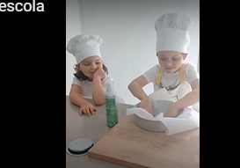
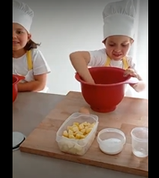
Desafio ASS 2023/2024
“Receitas Sustentáveis, têm Tradição”
PROCEDIMENTOS:
1º) Pré-aquecer o forno a 180ºC. Untar com manteiga e forrar com
papel vegetal uma forma com cerca de 20cm de diâmetro.
2º) Misturar a farinha com a manteiga numa taça e trabalhar com
a ponta dos dedos até obter uma massa granulosa.
Imagem da preparação
Imagem da preparação
https://alimentacaosaudavelesustentavel.abaae.pt/receitas-sustentaveis/

Slide 3
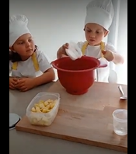
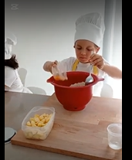
Desafio ASS 2023/2024
“Receitas Sustentáveis, têm Tradição”
PROCEDIMENTOS:
3º) Juntar o açúcar e misturar bem.
4º)Incorporar o ovo e a água até que esteja uma massa cremosa.
Imagem da preparação
Imagem da preparação
https://alimentacaosaudavelesustentavel.abaae.pt/receitas-sustentaveis/

Slide 4
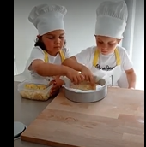
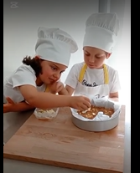
Desafio ASS 2023/2024
“Receitas Sustentáveis, têm Tradição”
PROCEDIMENTOS:
5º) Espalhar a massa no fundo da forma e colocar as fatias de maçã
sobre a massa prensando-as ligeiramente.
6º) Cobrir com o açúcar mascavado, a canela e espalhar pequenos
pedaços de manteiga por cima.
Levar ao forno e deixar arrefecer ligeiramente antes de desenformar.
Servir a tarte.
Imagem da preparação
Imagem da preparação
https://alimentacaosaudavelesustentavel.abaae.pt/receitas-sustentaveis/

